Slide 1
Presentación
Dado la pandemia que estamos atravesando y teniendo en cuenta que es a través de las distintas Redes Sociales que se establece la mayor comunicación entre las personas y especialmente los adolescentes, es que consideramos fundamental realizar algunas orientaciones en cuanto al buen uso de las mismas.
Se hace fundamental tener en cuenta que es a través de éstas que se produce gran parte de la comunicación entre los adolescentes, especialmente en estos tiempos de distanciamiento físico, por lo tanto hay que considerarlo, pero también estar atentos y orientarlos en el buen uso de las mismas.

Slide 2
Buenas prácticas en internet y Redes Sociales
Los adolescentes conforman un grupo de riesgo en cuanto a la navegación por internet. Es altamente probable que exploren distintas posibilidades del ciberespacio y puedan llegar a estar en contacto con personas o situaciones no deseables, lo que los puede poner en peligro y dar lugar a la posibilidad de sufrir algún tipo de abuso.

Slide 3
Pero la realidad es que millones de adolescentes diariamente navegan por internet sin mayores dificultades. Para esto es fundamental tener presente los posibles peligros que encierra internet para luego seguir algunas orientaciones que ayudaran a los adolescentes a hacer uso de estas herramientas de manera responsable.

Slide 4

Hablar con los adolescentes: hablar con regularidad de su actividad en internet y las consecuencias que puede tener el mal uso para ellos mismos y su imagen.

Slide 5

A qué sitios acceder: Aprender a no hacer click en enlaces sospechosos previene el acceso a páginas web con amenazas capaces de infectar a las computadoras. No abras mensajes de los cuales desconozcas el remitente.

Slide 6

Mantener los antivirus actualizados: los antivirus deben estar actualizados en todos los dispositivos que usas normalmente.

Slide 7
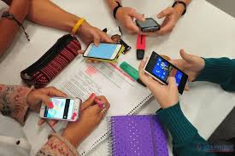
Derechos de autor: es muy frecuente que los profesores soliciten trabajos a sus alumnos que impliquen buscar información en internet. Es importante que sepas que no se pueden utilizar libremente imágenes, textos u otros contenidos con derechos reservados sin citar la fuente.

Slide 8
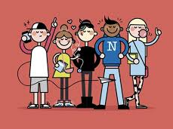
Reflexiona acerca de la información que encuentras en internet, contrastá con otras fuentes. No divulgues información si no estás seguro de que es certera.

Slide 9

Protege tus contraseñas: cada cierto tiempo es importante que cambies tus contraseñas. Intenta poner letras, números, símbolos, minúsculas y mayúsculas. Si te conectas en una computadora que no es la tuya verifica siempre que las sesiones queden cerradas. También es muy importante no revelar tus contraseñas.

Slide 10
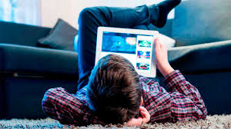
Protege tu privacidad No divulgues información personal, ni publiques fotos u otros contenidos. Asegúrate de que tus perfiles sean privados

Slide 11

Pienso, luego publico: piensa que todo lo que publiques en internet, aunque luego lo borres deja una huella, es la Huella Digital.

Slide 12
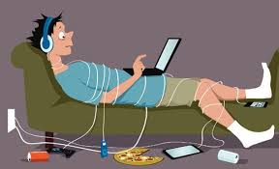
Contactos on line: es importante que no intentes conocer personalmente a personas que contactas por internet. Muchas veces se trata de personas adultas que mienten en su identidad y se podría desencadenar una situación muy peligrosa

Slide 13

Seguridad en el chat: chatea solo con personas que conozcas personalmente, puede ser muy riesgosos hacerlo con alguien a quien no conoces realmente.

Slide 14

Controla el tiempo que estás en internet y trata de realizar otras actividades que no tengan que ver con las tecnologías.

Slide 15
“Internet puede ser una fuente de diversión, aprendizaje, y amistad para un adolescente, pero también una fuente de potenciales riegos de los que debe aprender a protegerse”.

Slide 16
Bibliografía
La seguridad de los adolescentes en Internet. http://www.enplenitud.com/nota.asp? notaid=4555
Siete buenas practicas para el uso de internet Aulasienahttps://aulasiena.com/7-buenas-practicas-para-el-uso-responsable-y-seguro-de-internet-en-los-colegios/
Buenas prácticas para niños y adolescentes en el uso de Internet y redes sociales

Slide 17
UNAI/DDHH/CODICEN
Lic. Janet Vendramín
Lic. Fabiana Delmás

